Slide 1

KNN

Slide 2
1
基本概念
目 录
2
算法关键
CATALOG
3
算法评价
4

Slide 3
01
基本概念

Slide 4
基本概念
KNN（K-Nearest Neighbor）最邻近分类算法是数据挖掘分类（classification）技术中最简单的算法之一，其指导思想是“近朱者赤，近墨者黑”，即由你的邻居来推断出你的类别。
K个最近邻居，毫无疑问，K的取值肯定是至关重要的。那么最近的邻居又是怎么回事呢？其实，KNN的原理就是当预测一个新的值x的时候，根据它距离最近的K个点是什么类别来判断x属于哪个类别。

Slide 5
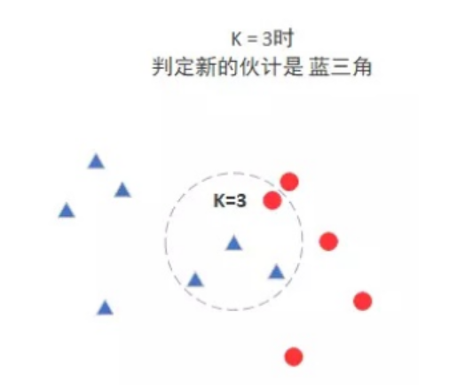
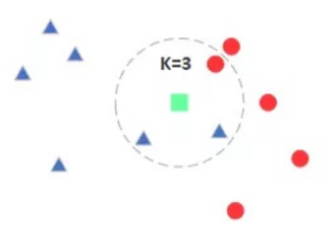
案例

Slide 6
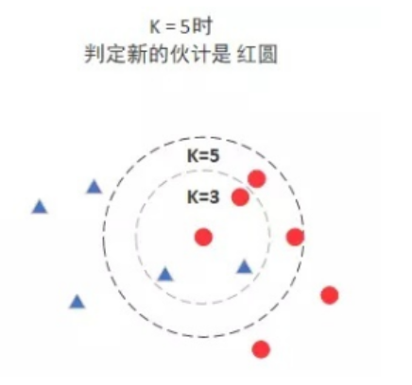
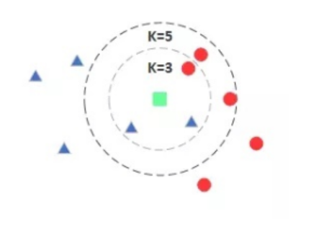
案例

Slide 7
02
算法流程

Slide 8
算法关键
(1) 样本的所有特征都要做可比较的量化
若是样本特征中存在非数值的类型，必须采取手段将其量化为数值。例如样本特征中包含颜色，可通过将颜色转换为灰度值来实现距离计算。
(2) 样本特征要做归一化处理
样本有多个参数，每一个参数都有自己的定义域和取值范围，他们对距离计算的影响不一样，如取值较大的影响力会盖过取值较小的参数。所以样本参数必须做一些 scale 处理，最简单的方式就是所有特征的数值都采取归一化处置。

Slide 9
算法关键
(3) 需要一个距离函数以计算两个样本之间的距离
通常使用的距离函数有：欧氏距离、余弦距离、汉明距离、曼哈顿距离等，一般选欧氏距离作为距离度量，但是这是只适用于连续变量。
(4) 确定K的值
K值选的太大易引起欠拟合，太小容易过拟合，需交叉验证确定K值。

Slide 10
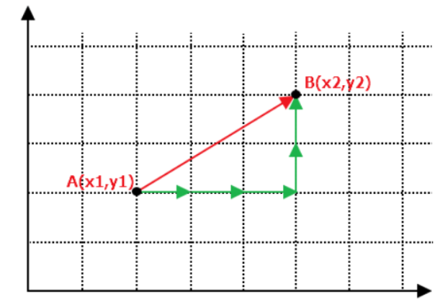
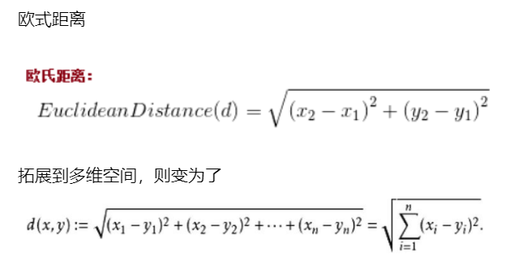
欧氏距离

Slide 11
欧氏距离
#二维特征相减后平方
sqDiffMat = diffMat**2
#sum()所有元素相加，sum(0)列相加，sum(1)行相加
sqDistances = sqDiffMat.sum(axis=1)
#开方，计算出距离
distances = sqDistances**0.5

Slide 12
03
算法评价

Slide 13
算法评价
KNN算法的优点
1.简单，易于理解，易于实现，无需估计参数，无需训练；
2.适合对稀有事件进行分类；
3.特别适合于多分类问题(multi-modal,对象具有多个类别标签)。
KNN算法的缺点
1.对不相关的功能和数据规模敏感

